Slide 1
企画発表
ネット犯罪 体験型シミュレーション
チームF
!
A308 進藤 稜真 B313 佐野 快 B314 下口 諒人
B319 程塚 唯斗 B321 森園 寛哉

Slide 2
01 企画概要
実際の手口を体験して、詐欺を未然に防ぐ
実際にあったネット犯罪に対し、体験を通じて知識を深め、
詐欺を未然に防ぐ。そして、もしもの時に対応できるようになる。
STEP 1
STEP 2
STEP 3
体験する
気づく
対応できる
実際の事例をもとにした
偽サイト・偽メッセージを
安全に疑似体験
どこが怪しかったのかを
その場で解説
手口のパターンを知る
防ぐための行動と、被害時の
相談先（#9110・188など）
と対処を学ぶ
ターゲット
スマホ・SNSを毎日使う10代後半〜20代の学生（最初の利用者は同じ学校の学生）
根拠：2025年は特殊詐欺の20代・30代の認知件数が前年の2倍以上（警察庁）。のちに家族・地域・企業へ広げる（06）

Slide 3
02 企画背景
なぜ、この企画なのか
背景 1
背景 2
背景 3
ネットが
犯罪の入口に
被害は
過去最悪の水準
「自分は大丈夫」
の危うさ
毎日使うスマホ・SNS・メールが、そのまま詐欺やフィッシングの入口になっている。
2025年の被害額
特殊詐欺：約1,423億円
SNS型投資・ロマンス詐欺：
約1,834億円
オレオレ詐欺の被害者は、
96%以上が手口を知っていたのに
95.2%が「自分は被害に
遭わない」と思っていた。※
→ だから、実際の事例を「体験」して学べる場をつくりたい
出典：警察庁「令和7年における特殊詐欺及びSNS型投資・ロマンス詐欺の認知・検挙状況等について（確定値）」、
警察庁「オレオレ詐欺被害者等調査の概要について」（2018年） ※95.2%は「どちらかといえば」を含む

Slide 4
02 企画背景
ネットが入口になり、若い世代にも広がっている
SMS・SNS・メール等が
入口の特殊詐欺（2025年）
特殊詐欺の被害者
20代（2025年）
特殊詐欺の被害者
30代（2025年）
3,844件
3,058件
3,145件
2024年の2,108件から約1.8倍
電話（約1.3倍）より速く増えた
2024年の1,392件から約2.2倍
60代以上はほぼ横ばい
2024年の1,220件から約2.6倍
ニセ警察詐欺では30代が最多
→ 高齢者だけでなく、スマホを毎日使う私たちの世代にも広がっている。
出典：警察庁「令和7年における特殊詐欺及びSNS型投資・ロマンス詐欺の認知・検挙状況等について（確定値）」4・9ページ
（年代別の件数は法人の被害を除く認知件数）

Slide 5
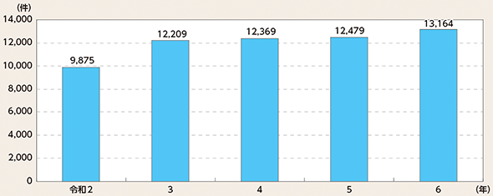
02 企画背景
だまされた人の多くが「自分は大丈夫」と思っていた
「自分は被害に遭わないと思っていた」人の割合（オレオレ詐欺、単位：%）
被害者のうち
75.1%
誰にも相談しなかった
70.3%は、電話でトラブルの
話を聞く前に信じていた
出典：警察庁「オレオレ詐欺被害者等調査の概要について」（2018年。警察官が面接で調べた1,099人：被害者354人、事業者の声かけで被害を免れた人187人、家族が見破った人130人、自分で見破った人428人）

Slide 6
03 現状
サイバー犯罪の検挙件数は増え続けている
サイバー犯罪の検挙件数の推移（2020〜2025年、単位：件）
2025年
15,108件
過去最多を更新
2021年：12,209件
→ 4年で約1.2倍に
出典：警察庁「令和7年におけるサイバー空間をめぐる脅威の情勢等について」図表38（2020〜2025年の検挙件数）

Slide 7
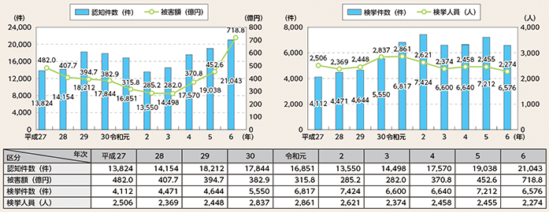
03 現状
特殊詐欺の被害額は、1年で約2倍に
特殊詐欺の被害額の推移（2016〜2025年、単位：億円）
2025年の被害額（約）
1,423億円
前年比 +98.0%
認知件数：27,832件
2024年の被害額：約719億円
出典：警察庁「令和7年における特殊詐欺及びSNS型投資・ロマンス詐欺の認知・検挙状況等について（確定値）」（グラフと数値）

Slide 8
03 現状
犯罪の入口は、毎日使うSNS・メール
SNS型投資・ロマンス詐欺
被害額（2025年）
フィッシング報告件数
（2025年）
ネットバンキング不正送金
被害額（2025年）
約1,834億円
約245万件
約104億円
認知件数15,168件
特殊詐欺よりも大きい被害
2,454,297件
右肩上がりの増加が続く
4,747件
手口の約9割がフィッシング
→ 誰でも、いつでも被害者になりうる。
出典：警察庁「令和7年における特殊詐欺及びSNS型投資・ロマンス詐欺の認知・検挙状況等について（確定値）」、警察庁「令和7年におけるサイバー空間をめぐる脅威の情勢等について」（フィッシング報告件数はフィッシング対策協議会の集計）

Slide 9
04 課題
「知っているつもり」では、防げない
手口が次々と新しくなる
SNS・フィッシングなど、入口が身近になっている
1
だから必要なのは
安全に
「だまされる」
体験
注意喚起を「読む」だけでは自分ごとになりにくい
本物そっくりの画面を見たことがない
2
いざという時の対応が分からない
だまされた「後」に何をすればいいか
3

Slide 10
05 仕組み
「体験」と「データ」の2つの柱
機能 1
機能 2
犯罪シミュレーション
犯罪統計の分析
国が公開している情報をもとに、
実際に起きた犯罪をWebページ形式で再現。
例：偽SMS・偽ログイン画面・SNSでの投資勧誘
警察庁などの公的な犯罪統計を集めて分析。
どの手口が増えているかをグラフで見える化し、
体験するシナリオ選びにも活かす。
開発環境：Django（Python）で、体験ページと統計データを一元管理

Slide 11
06 価値と展開
個人の学びから、地域・企業へ広げる
第一階層
体験の価値
楽しい ／ 学べる ／ 問題解決
第二階層
学びの根拠
データ分析
統計から「今、気をつけるべき手口」を示す
第三階層
活用の広がり
地域社会 ／ 防災 ／ 企業業務
地域の防犯教室、災害に便乗した詐欺への備え、社員のセキュリティ研修などに応用

Slide 12
07 まとめ
「知っている」から
「体験して、守れる」へ。
公的な統計で「今、危ない手口」を知り、安全な体験で「自分ごと」にする。
参考資料（公的統計）
・警察庁「令和7年におけるサイバー空間をめぐる脅威の情勢等について」（2026年3月）
・警察庁「令和7年における特殊詐欺及びSNS型投資・ロマンス詐欺の認知・検挙状況等について（確定値）」（2026年6月）
・警察庁「オレオレ詐欺被害者等調査の概要について」（2018年）
ご清聴ありがとうございました

